Slide 1
Genomu organizācija Modernās genomu analīzes metodes

Slide 2
Lekciju saraksts
N.p.k. | Datums | Lekcijas temats
1. | 15.09.2011 | Ievadlekcija. Prasības kursa apgūšanai un literatūras avoti. Bioinformātikas jēdziens. Kas ir bioinformātika un kāpēc tā biologiem vajadzīga? Bioloģija, statistika, informācijas tehnoloģijas un programmēšana kā bioinformātikas pamatelementi
2. | 22.09.2011 | Bioloģiskās informācijas veidi un apjoms. Genomu organizācija. Modernās genomu analīzes metodes
3. | 29.09.2011 | Genomu evolūcija. Salīdzinošā genomika
4. | 06.10.2011 | Bioloģiskās informācijas datubāzes. Informācijas meklēšanas un iegūšanas sistēmas
5. | 13.10.2011 | Dažādu bioloģiskās informācijas datubāžu izmantošanas piemēri
6. | 20.10.2011 | Nukleīnskābju un proteīnu sekvenču līdzības pamatprincipi. Nukleīnskābju un proteīnu sekvenču pāru salīdzināšana. BLAST veidi
7. | 27.10.2011 | Nukleīnskābju un proteīnu daudzkārtējās salīdzināšanas metodes, to priekšrocības un pielietošanas nosacījumi. Datorprogrammas nukleīnskābju un proteīnu sekvenču daudzkārtējai salīdzināšanai
8. | 03.11.2011 | Seminārs un uzdevumu pārbaude par tēmām, kas saistītas ar informācijas meklēšanu datu bāzēs un sekvenču homoloģijas meklēšanu
9. | 10.11.2011 | Filoģenētika. Klāsteru un kladistiskās metodes filoģenētisko koku rekonstruēšanā
10. | 17.11.2011 | Datorprogrammas nukleīnskābju un proteīnu sekvenču filoģenētiskajai analīzei
11. | 24.11.2011 | Makromolekulu telpiskā struktūra un tās paredzēšana. DNS topoloģija. Proteīnu struktūras paredzēšana, modelēšana un pielietojums farmakoloģijā
12. | 01.12.2011 | Genoma ekspresijas analīze. Transkriptomika. DNS čipi genomu polimorfisma analīzē. Gēnu ekspresijas ģenētika
13. | 08.12.2011 | Proteomika un sistēmu bioloģija. Tīklveida struktūras kā bioloģisko sistēmu dabiska sastāvdaļa.
14. | 15.12.2011 | Seminārs un uzdevumu pārbaude par tēmām, kas saistītas ar filoģenētisko analīzi un proteīnu sekundārās struktūras paredzēšanu. Bioinformātikas perspektīvas. Bioinformātika kā priekšnosacījums modernās bioloģijas apgūšanai
15. | 22.12.2011 | Eksāmens

Slide 3
Genoms
Organisma genoms ir tā kopējā DNS molekulas nukleotīdu secība
Prokariotu genomu veido hromosoma(s) un plazmīdas
Eikariotu genoms sastāv no kodola genoma, kā arī mitohondriju un plastīdu (augiem) genoma

Slide 4
Genomika
Bioloģijas zinātnes apakšnozare, kas nodarbojas ar sistemātisku un pilnīgu iedzimtības elementu pētīšanu molekulārā līmenī
Genomika apraksta kā genomā kodētā informācija nosaka šūnu, organismu, populāciju un ekosistēmu attīstību

Slide 5
Primārās datu bāzes
National Center for Biotechnology Information (NCBI) GenBank
http://www.ncbi.nlm.nih.gov
DNA Data Bank of Japan
http://www.ddbj.nig.ac.jp/
The European Molecular Biology Laboratories (EMBL) Data Bank http://www.ebi.ac.uk/embl/
Primārās informācijas saturs visās 3 DB ir viens un tas pats, jo datu apmaiņa notiek katru dienu
Sekvences identifikators (accession number) ir viens un tas pats visās DB

Slide 6
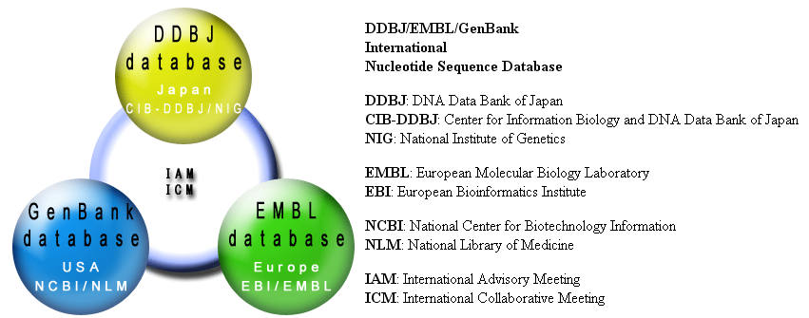
International Nucleotide Sequence Database Collaboration
http://www.insdc.org/index.html
INSDC ir sadarbības rezultāts starp GenBank, DDBJ, EMBL

Slide 7
EMBL – Bank
Pirmā publiskā molekulāro sekvenču datu bāze izveidota 1982. gadā (saucās EMBL Data Library), http://www.ebi.ac.uk/embl/
Mūsdienās tā ir vairāku dažādu datu bāžu un bioinformātikas analīzes rīku apkopojums
Kulikova et al. (2007) EMBL Nucleotide Sequence Database in 2006. Nucleic Acids Res, 35: D16-D20

Slide 8
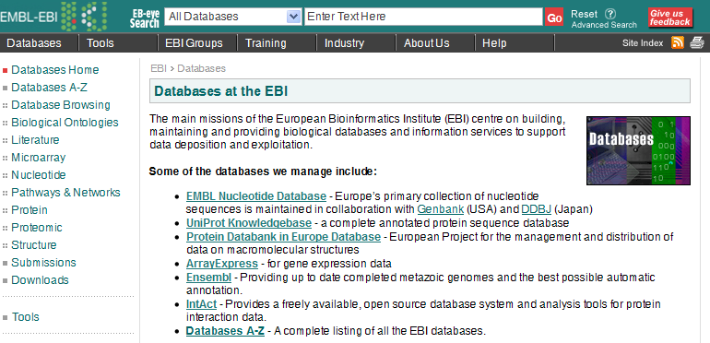
Populārākās EBI datu bāzes

Slide 9
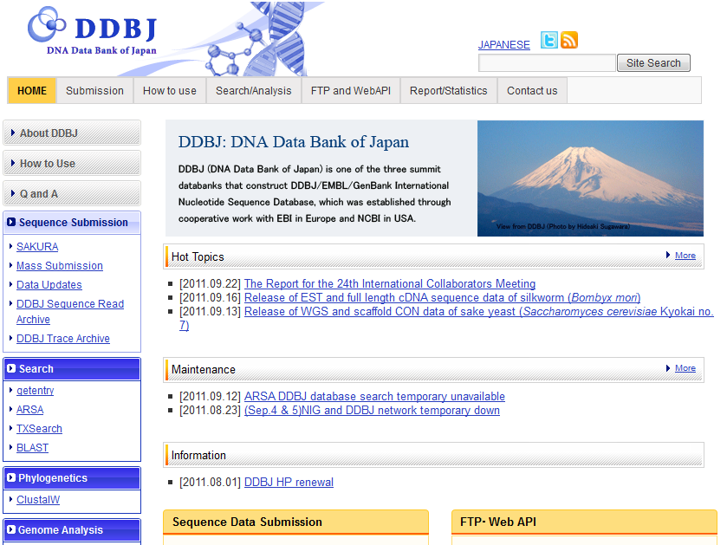
DDBJ
Izveidota 1986. gadā Nacionālā Ģenētikas institūta paspārnē

Slide 10
National Center for Biotechnology Information
NCBI izveidots 1988. gadā, papildinot National Institutes of Health un National Library of Medicine darbību
NCBI nodrošina vairāku datu bāžu darbību un to publisko pieejamību, kā arī izstrādā dažādus bioinformātikas algoritmus un programmatūru
http://www.scq.ubc.ca/national-center-for-biotechnology-information-an-overview/

Slide 11
GenBank
GenBank ir DNS sekvenču datu bāze
GenBank datu bāze izveidota vēl pirms NCBI, kas ir struktūrvienība, kas šobrīd nodrošina šīs datu bāzes uzturēšanu
Benson,D.A., Karsch-Mizrachi,I., Lipman,D.J., Ostell,J. Wheeler,D.L. (2007) GenBank. Nucleic Acids Res., 35, D21-D25

Slide 13
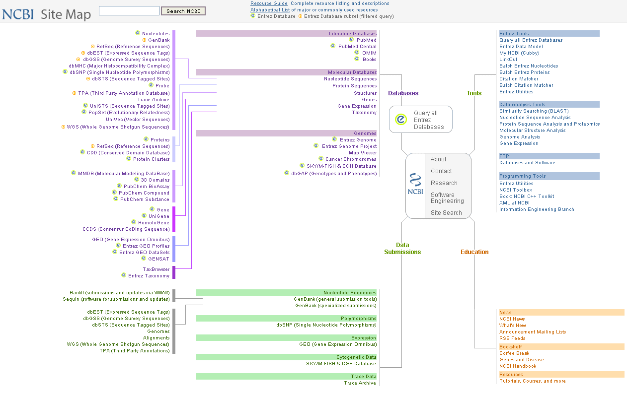

Slide 14
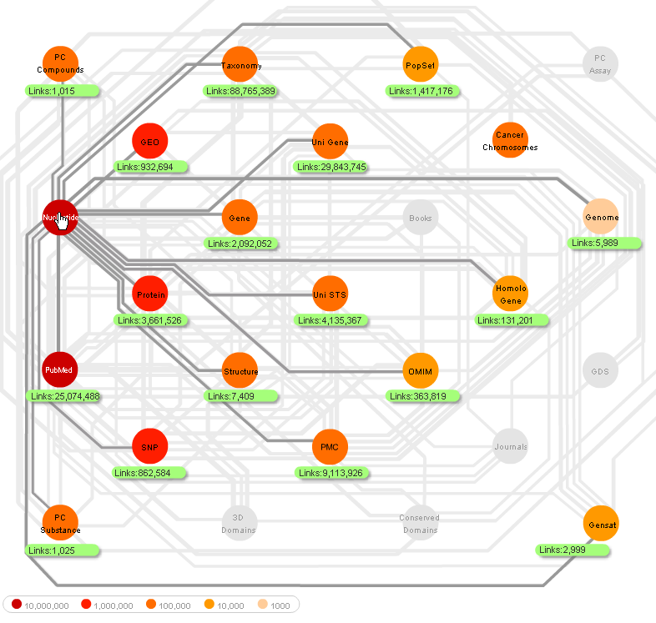
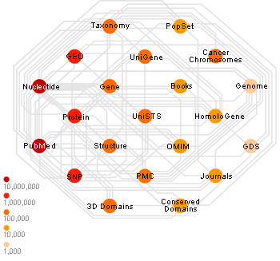
NCBI datu bāzu saistība

Slide 15
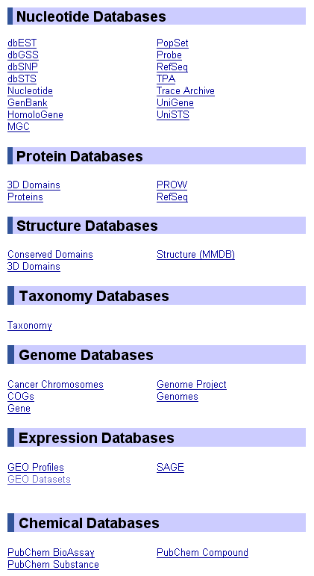
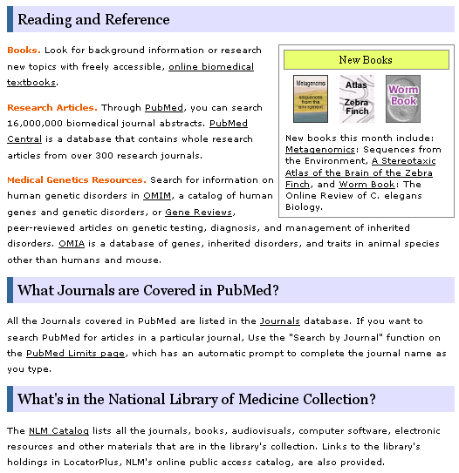

Slide 16
Primāro datu bāzu meklēšanas sistēmas
GenBank un EMBL priekšrocība ir to integrētās meklēšanas sistēmas
NCBI Entrez un EMBL SRS (Sequence Retrieval System)

Slide 17
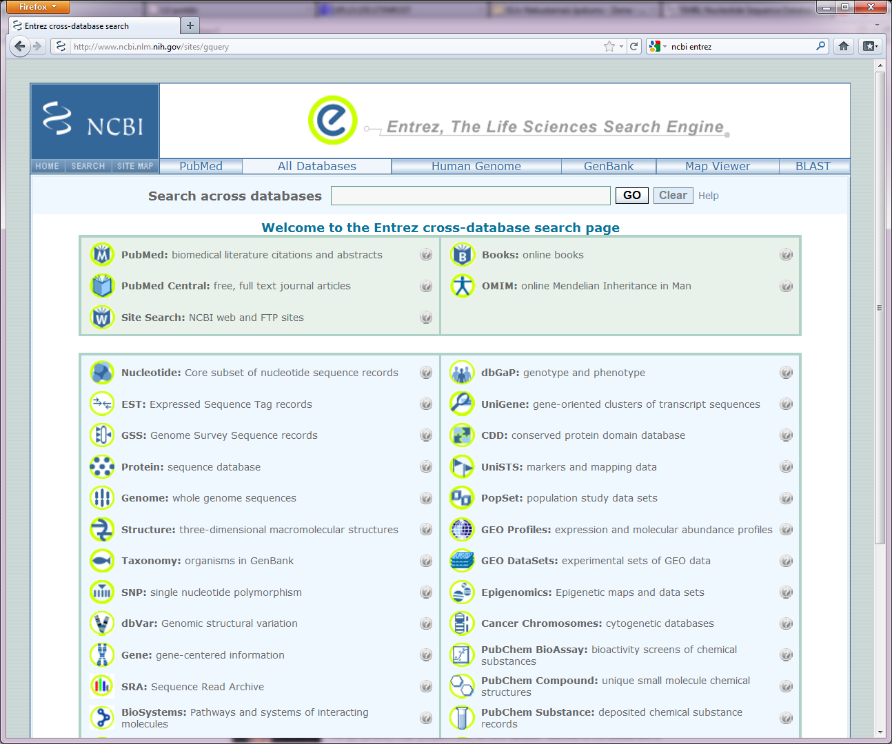

Slide 18
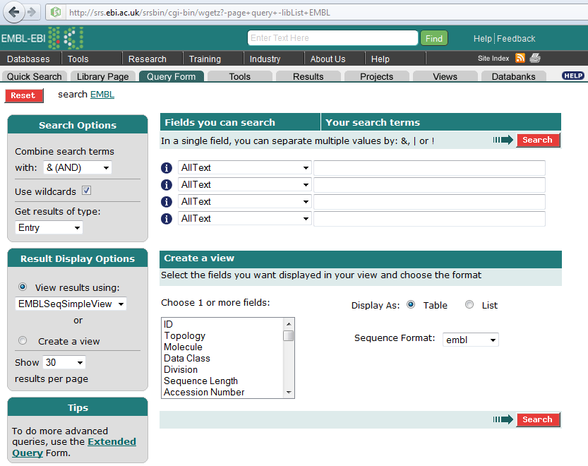

Slide 19
Genomu izmēru salīdzinājums (mb)

Slide 20
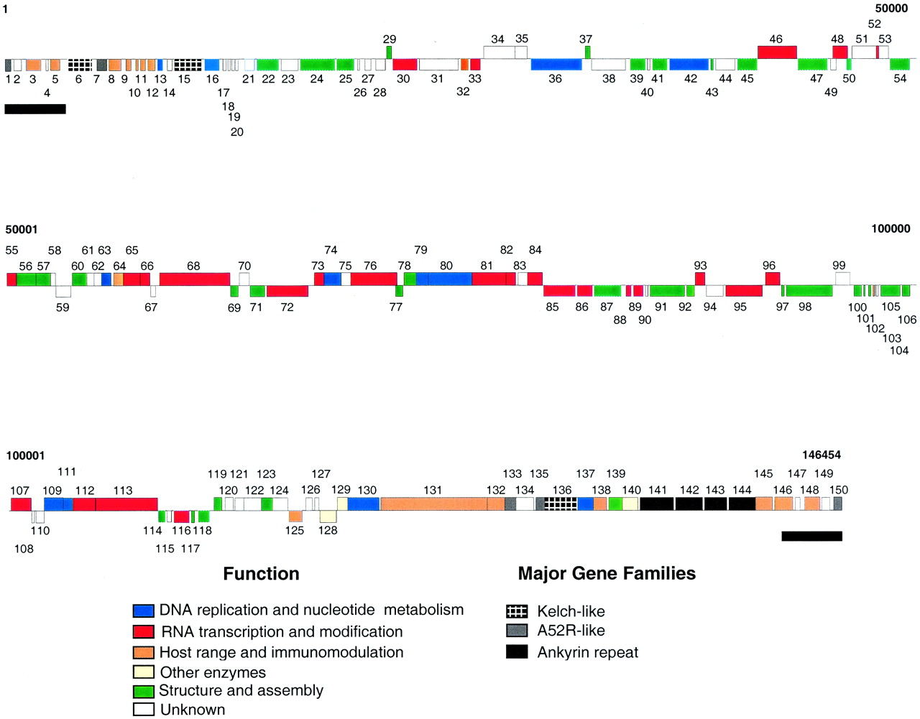
Vīrusu genomi ir kompakti
Swinepox vīrusa
genoms – 146 kbp
Notes:
Cūku baku vīruss

Slide 21
Eikariotu genomi ir lieli un kompleksi
Cilvēka, raugu, drozofilas, kukurūzas un zarnu nūjiņas genomu salīdzinājums. (A) ir 50 kbp rajons no cilvēka β T-šūnu receptoru lokusa. Šis rajons salīdzināts ar 50 kbp lielu rajonu no raugu Saccharomyces cerevisiae (B), drozofilas (C), kukurūzas (D) un E. coli (E) genomiem.
http://www.ncbi.nlm.nih.gov/books/bv.fcgi?rid=genomes.figgrp.5475
Notes:
Attēls ņemts no vienas no grāmatām, kas pieejama par brīvu NCBI.

Slide 22
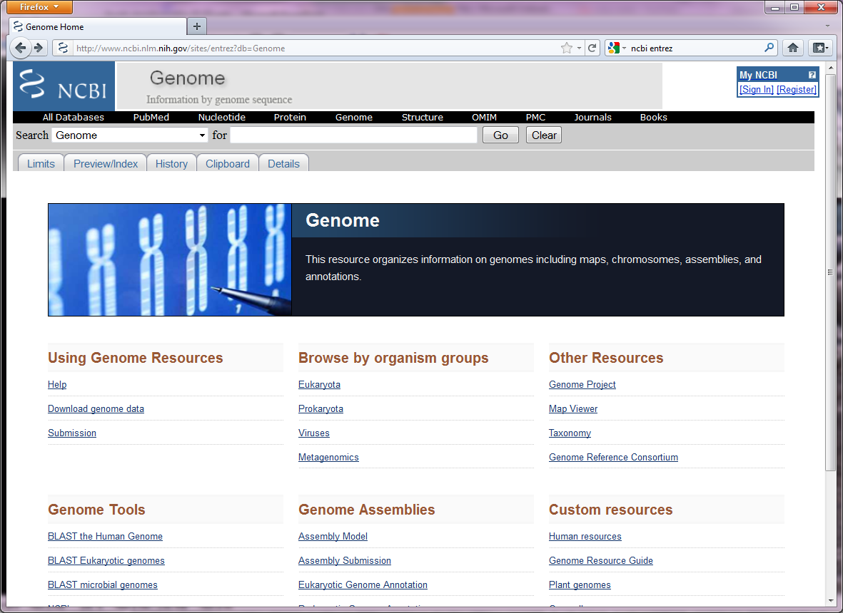
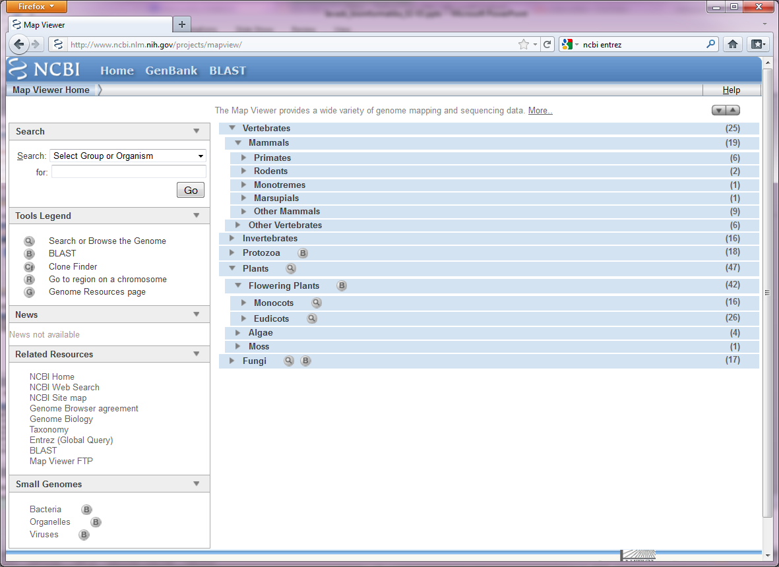
NCBI genomu datu bāze
http://www.ncbi.nlm.nih.gov/sites/entrez?db=Genome

Slide 23
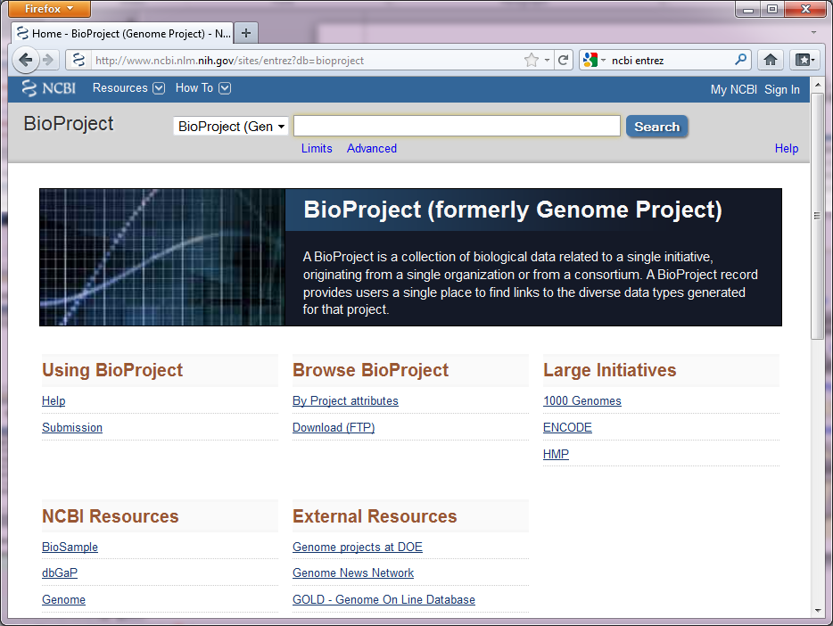
NCBI genoma projektu datu bāze
http://www.ncbi.nlm.nih.gov/sites/entrez?db=genomeprj (uzsāktu un pabeigtu genomu projektu datu bāze)

Slide 24
Genoma projektu progresa raksturojums
“Complete” – genoms pabeigts, ideālā gadījumā katra hromosoma ir viena DNS molekula
“Assembly” – genoma sekvence vēl nav pabeigta, atsevišķi DNS rajoni nav savienoti
“In progress” – notiek genoma sekvenēšana

Slide 25
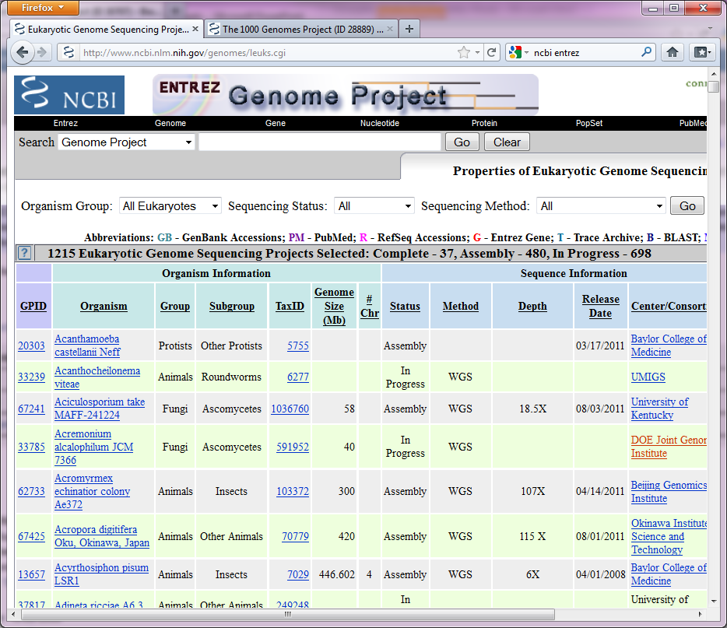

Slide 26
Ģenētikas mērķis
Raksturot visus genomus
Atrast visus gēnus un to kontroles elementus
Izvērtēt ģenētisko daudzveidību visos organismos
Noskaidrot kā ģenētiskā daudzveidība ietekmē gēnu un to regulējošo elementu funkcijas
Noskaidrot apkārtējās vides un ģenētiskās daudzveidības mijiedarbības

Slide 27
Bioinformātika un ģenētika
Eksperimentāla visu gēnu un to ekspresiju kontrolējošo elementu analīze ir neiespējama – pārāk laikietilpīga un darbietilpīga
Piemēram, pat cilvēka genoma gadījumā, kas ir īpaši labi raksturots, visi gēni nemaz nav eksperimentāli pārbaudīti – liela daļa no tiem ir tikai paredzēti ar bioinformātikas metodēm

Slide 28
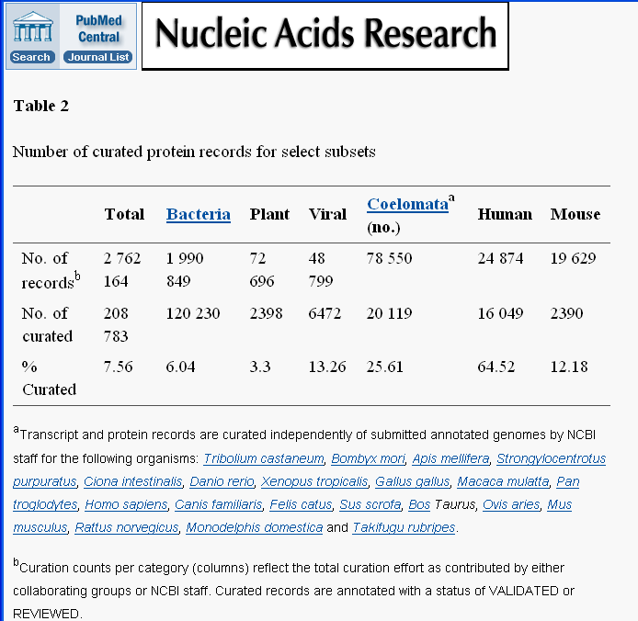
RefSeq – pārbaudītās proteīnu sekvences
Pruitt et al. (2007) NCBI reference sequences (RefSeq): a curated non-redundant sequence database of genomes, transcripts and proteins. NAR, 35:D61–D65

Slide 29
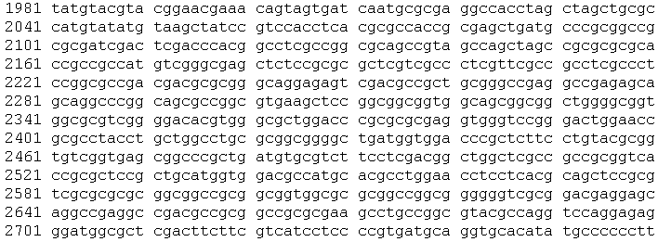
Bioinformātika un genomu struktūras anotācija

Slide 30
Kādā veidā var raksturot genomu?
Sākotnēji ir nepieciešama informācija par šo organismu. Piemēram, pazīmes (gēni), molekulārie marķieri, fenotipiskā informācija
Pirmais solis organisma genoma raksturošanā ir tā genoma kartes izveidošana
Vienu genomu var raksturot izmantojot informāciju par citu genomu (salīdzinošā genomika)

Slide 31
Ģenētiskās kartes
Gēni ir lineāri izvietoti hromosomās, t.i., tie ir fiziski saistīti
Saistību starp gēniem (gēnu alēlēm) var saraut mejotiskā rekombinācija (krustmija)
Rekombinācijas biežums starp gēniem (to allēlēm) ir atkarīgs no fiziskā attāluma starp gēniem.
DNS polimorfismus un rekombināciju izmanto ģenētisko karšu veidošanai

Slide 32
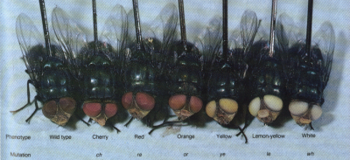
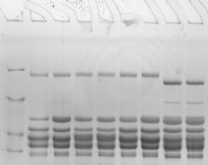
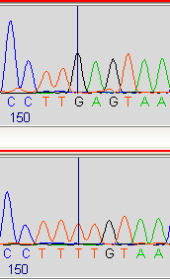
Marķieri
Fenotipiskie marķieri –acu krāsa Drosophila melanogaster
Bioķīmiskie marķieri –dažāda izmēra proteīnu zonas SDS-PAGE
Molekulārie marķieri – atšķirības DNS molekulas nukleotīdu secībā

Slide 33
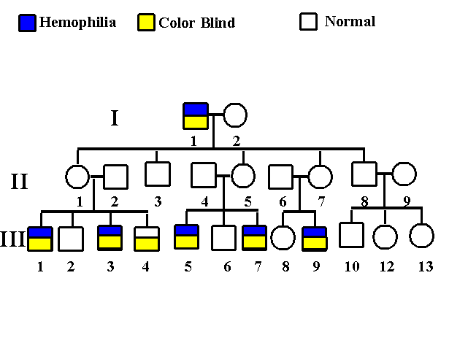
X hromosomas ģenētiskās kartes
http://www.uic.edu/classes/bms/bms655/lesson12.html
Notes:
In Pedigree 10, I-1 is a color blind hemophiliac. He has the recessive allele for each trait. His sons will all be normal, since they receive his Y chromosome and their mother's X chromosome. However, all of his daughters will be obligate carriers for both recessive alleles, hemophilia and color blindness. By chance, half of their sons should be normal and half should be doubly affected, if there is no recombination. I-1 has 8 grandsons through his daughters, two are normal, 5 are doubly affected, and one is color blind. III-4, the color blind child, is a recombinant. In this pedigree the best estimate of linkage distance is 12.5 centimorgans. Of course, several other families will have to be added to this sample for meaningfully accurate estimates to be made.

Slide 34
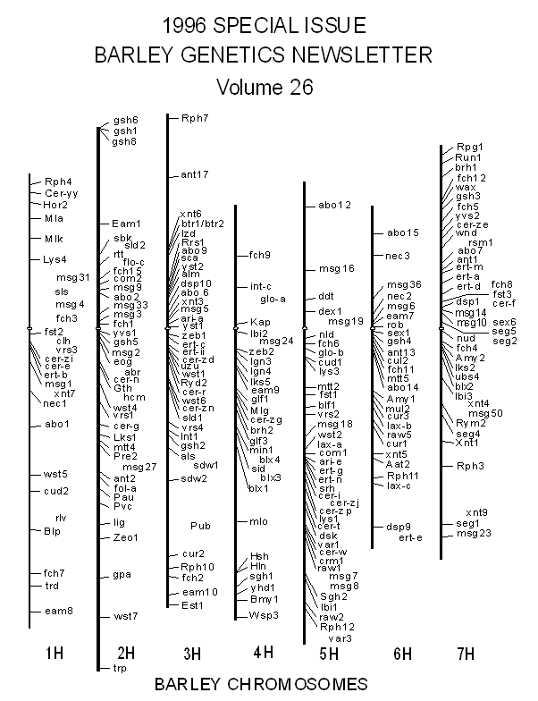
Miežu genoma morfoloģisko marķieru karte

Slide 35
Molekulāro marķieru kartes
RFLP karte – 1980. gads
SSR karte – 1989. gads
SNP karte – 1997. gads
Detalizētāka informācija par molekulārajiem marķieriem pieejama http://plantgenetics.lu.lv/
Molekulārie marķieri kalpo kā orientieri genomā, kas atšķir dažādus indivīdus. To fiziskā saistība hromosomā un rekombinācija starp marķieriem ļauj konstruēt uz molekulāro marķieru saistības kartes

Slide 36
Fiziskās genoma kartes
Nākamais solis genoma raksturošanā
Klonēti genomiskās DNS fragmenti, kas sakārtoti tādā secībā, kādā tie atrodas organisma hromosomās
Saistība ar ģenētiskajām kartēm izmantojot molekulāros marķierus
BAC (Bacterial Artificial Chromosome) un PAC (P1 Artificial Chromosome) klonēšanas tehnoloģijas

Slide 37
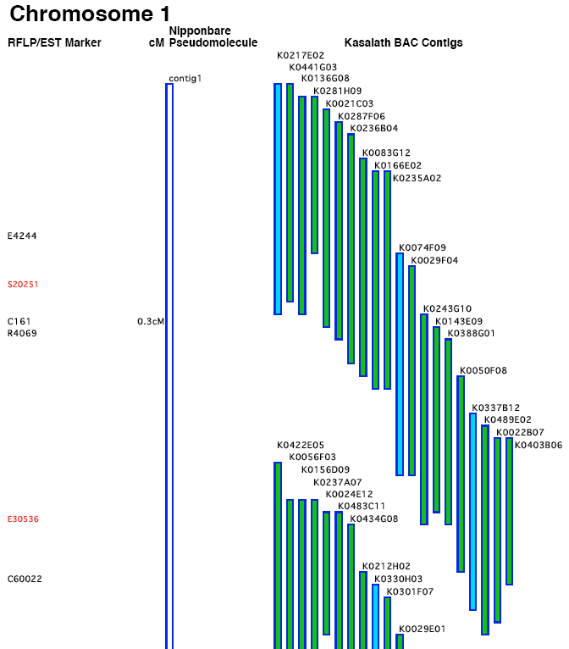

Slide 38
Genoma sekvenēšana
Divas galvenās stratēģijas:
1. Lielu genomiskās DNS insertu klonu sekvenēšana
2. “Shot-gun” sekvenēšana

Slide 39
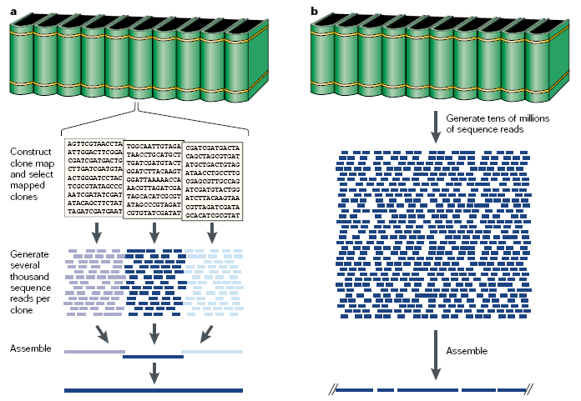
Genoma sekvenēšana
Green (2001) Strategies for the systematic sequencing of complex genomes. Nat Rev Genetics, 2: 573
Notes:
Two main shotgun-sequencing strategies. a | Schematic overview of clone-by-clone shotgun sequencing. A
representation of a genome is made by analogy to an encyclopaedia set, with each volume corresponding to an individual
chromosome. The construction of clone-based physical maps produces overlapping series of clones (that is, contigs), each of
which spans a large, contiguous region of the source genome. Each clone (for example, a bacterial artificial chromosome (BAC))
can be thought of as containing the DNA represented by one page of a volume. For shotgun sequencing, individual mapped
clones are subcloned into smaller-insert libraries, from which sequence reads are randomly derived. In the case of BACs, this
typically requires the generation of several thousand sequence reads per clone. The resulting sequence data set is then used to
assemble the complete sequence of that clone (see FIGS 3,4). b | Schematic overview of whole-genome shotgun sequencing. In
this case, the mapping phase is skipped and shotgun sequencing proceeds using subclone libraries prepared from the entire
genome. Typically, tens of millions of sequence reads are generated and these in turn are subjected to computer-based
assembly to generate contiguous sequences of various sizes.

Slide 40
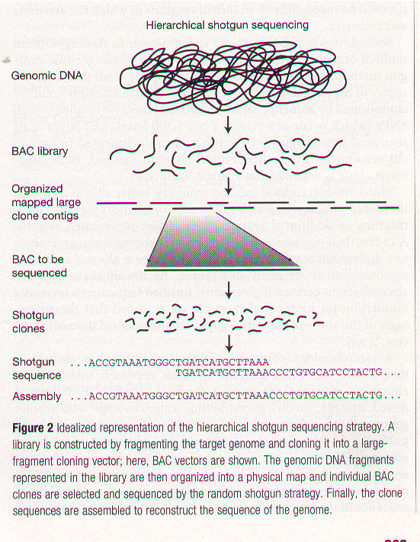

Slide 41
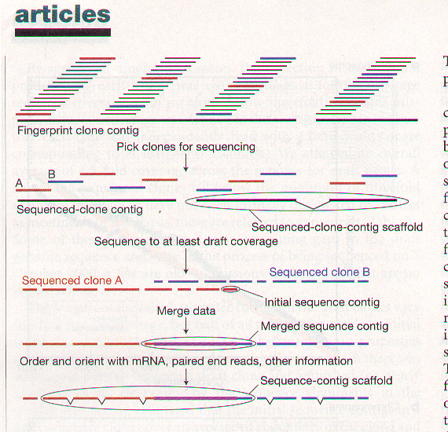

Slide 42
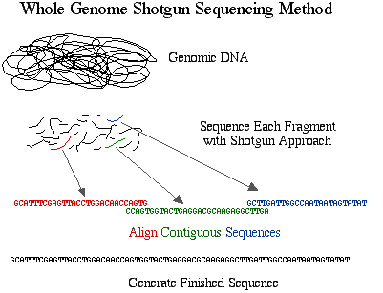
Genoma shot-gun sekvenēšana

Slide 43
Genoma sekvences savākšana
Sekvenēšanas tehnoloģijas ļauj noteikt līdz 700 – 800 bp garas individuālas sekvences
Tātad lai veiktu visa genoma de novo “shot-gun” savākšanu ir nepieciešams identificēt savstarpēji pārklājošos individuālo sekvenču gabaliņus
Nepietiek ar to, ka nosekvenē 3 miljardi bāzu pāru, kas būtu viens cilvēka genoma ekvivalents. Nepieciešams sekvenēt vismaz 10 cilvēka genoma ekvivalentus, lai būtu cerība noteikt pilnu genoma secību

Slide 44
Genoma sekvences savākšana (assembly)
Individuālās sekvences satur kļūdas
Cilvēka genoms tika sekvenēts no vairākiem indivīdiem, tātad tas iespējams satur dažādus genoma polimorfismus – SNP un insercijas/delēcijas
Genomi satur atkārtojumus (līdzīgi gēni, retrotranspozoni, transpozoni, dažādi citi atkārtojumi)

Slide 45
Genoma sekvences savākšana (assembly)
Lielākā daļa genomu tiek pārsekvenēti, lai identificētu variāciju vienas sugas ietvaros
Next generation sequencing par atskaites punktu izmanto references genomus
Relatīvi īsie sekvences fragmenti tiek ‘savākti’ uz references genoma

Slide 46
Demonstrācija
Miežu genomiskās DNS fragmentu saturošas rekombinantās plazmīdas sekvences savākšana
Plazmīda pNRG098 - ~10 kb inserts
192 shot gun sekvences

Slide 47
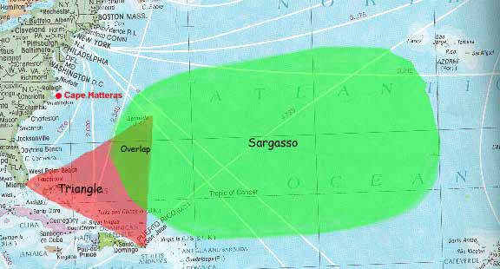
Metagenomika
No vides iegūta parauga DNS analīze, dažādu genomu sekvences vides paraugā
Venter et al. (2004) Environmental genome shotgun sequencing of the Sargasso Sea. Science, 304:66

Slide 48
Metagenomika
Vīrusi, nekultivējamas baktērijas
Mijiedarbības starp organismiem kādā ekosistēmā
Milzīgs daudzums jaunu gēnu, kā arī liecība par lielu daudzumu jaunu, līdz šim neaprakstītu sugu

Slide 49
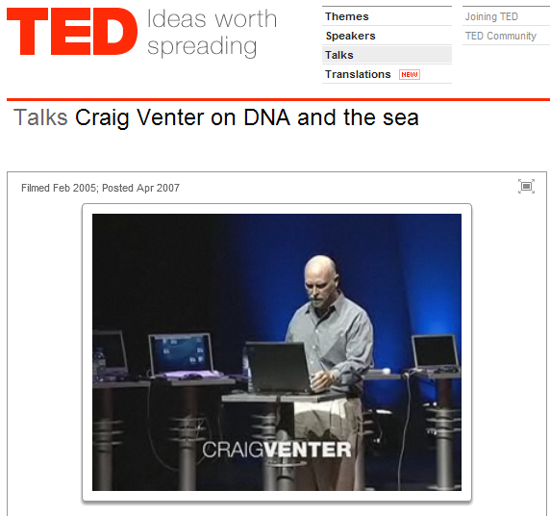
http://www.ted.com/talks/craig_venter_on_dna_and_the_sea.html

Slide 50
Eksperimentāla gēnu identifikācija genoma sekvencē
Eksperimentāla gēnu meklēšana – izmanto genomiskās DNS un cDNS secību salīdzinājumu
Piemēram, var izmantot NCBI Spidey programmu, lai kartētu dažādas cDNS uz genomiskās DNS
Tādējādi var noteikt gan gēna robežas, gan intronu – eksonu struktūru (tikai jāskatās vai cDNS secība ir pilna)

Slide 51
Gēnu paredzēšana izmantojot transkriptomas sekvenēšanu
Sekvenē cDNS, salīdzina ar genomisko sekvenci un identificē gēnus
Nagalakshmi et al. (2008) The Transcriptional Landscape of the Yeast Genome Defined by RNA Sequencing. Science 320:1344
74.5% rauga genoma sekvences ir transkribēta
Atrod jaunus gēnus, gēnu eksonus, alternatīvas transkripcijas starta vietas, pārklājošos gēnus

Slide 52
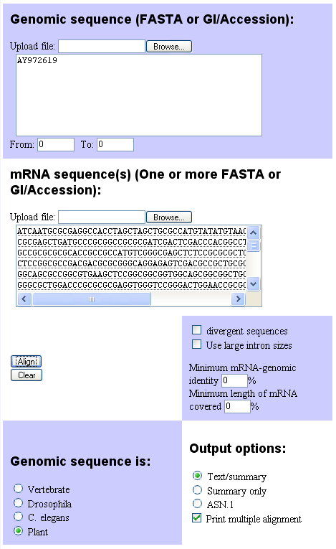
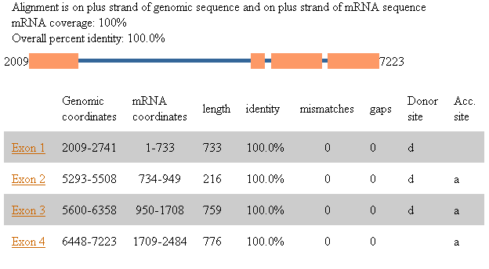
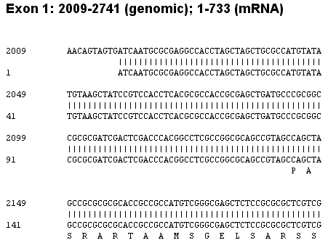
http://www.ncbi.nlm.nih.gov/spidey/

Slide 53
Demonstrācija
Gēna ABC10220 intronu – eksonu struktūras paredzēšana izmantojot genomiskās un cDNS sekvences salīdzinājumu
Miežu genomiskā sekvence EU545232 (ABC10220)
Miežu cDNS sekvence (EU545233)
NCBI Spidey

Slide 54
Kas vispār ir pierādījums, ka dotā sekvence ir gēns?
Homologa cDNS (EST) liecina, ka tieši šis vai līdzīgs gēns ir ekspresēts
DNS secības homoloģija zināmām proteīnu sekvencēm liecina, ka DNS secība varētu kodēt līdzīgu proteīnu
Gēnu paredzēšanas programmu rezultāti (tas gan ir visvājākais pierādījums, ja nav citu liecību)

Slide 55
Kritēriji gēnu identifikācijā
Zināms gēns – ir DNS un/vai aminoskābju homoloģija ar raksturotu gēnu un ir liecība, ka šis gēns ir ekspresēts
Nezināms gēns – nav DNS/aminoskābju homoloģijas ar citiem gēniem, bet ir liecība, ka šis gēns ir ekspresēts
Varbūtējs gēns – nav DNS/aminoskābju homoloģijas ar citiem gēniem, nav arī liecības, ka šis gēns ir ekspresēts. Tomēr DNS rajonam pastāv kodējošais potenciāls (ORF) un gēnu paredzēšanas programmas liecina, ka tas varētu būt gēns

Slide 56
Gēnu paredzēšana bioinformātikā
Identificē ORF (Open Reading Frame) – DNS molekulas rajonu, kas sākas ar translācijas iniciācijas kodonu ATG un beidzas ar vienu no trijiem stop kodoniem
Piemēram, NCBI ORF Finder
ORF tiek meklēti visos 6 iespējamos nolasīšanas rāmjos,
Atrastie ORF, nav pierādījums, ka DNS sekvence kodē proteīnu, bet tos var pārbaudīt tālāk,
http://www.ncbi.nlm.nih.gov/gorf/gorf.html

Slide 57
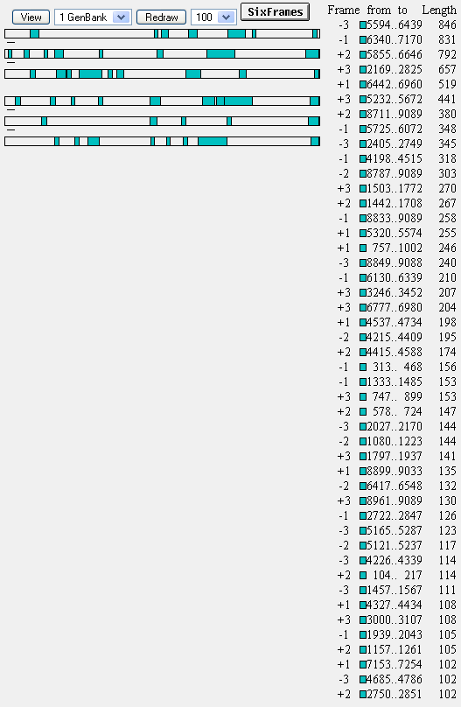
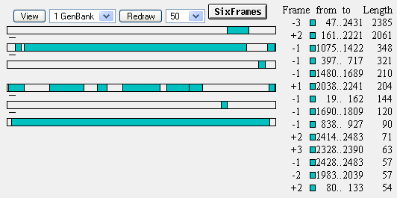
ORF Finder

Slide 58
Varbūtējā kodējošā rajona homoloģija ar zināmiem gēniem
DNS secību homoloģija meklēšana – BLASTN
Aminoskābju secību homoloģiju meklēšana – BLASTX un BLASTP

Slide 59
Prokariotu gēnu paredzēšana
Prokariotu genomi ir vienkārši un kompakti – tie satur galvenokārt gēnus un nedaudz labi raksturotu atkārtojumu
Prokariotu gēnus paredzēt ir vienkārši – gandrīz katrs ORF ir gēns
Gēni ir nepārtraukti
Principā pietiek ar genoma secību, ORF Finder un homoloģijas meklēšanu

Slide 60
Eikariotu gēnu paredzēšana
Eikariotu genomi ir lieli un kompleksi
Gēni ir lieli, sadalīti intronos un eksonos, pastāv alternatīvais splaisings
Intronu sekvences evolucionē ātrāk par eksonu sekvencēm, tādēļ tās var stipri atšķirties pat starp evolucionāri tuviem organismiem
Homoloģija ar citiem gēniem ļauj atrast tikai jau zināmus gēnus
cDNS trūkums vēl neizslēdz iespēju, ka dotā DNS secība nav ekspresēta zemā līmenī, vai arī kādos noteiktos apstākļos, audos vai attīstības stadijā

Slide 61
ab initio gēnu paredzēšana
ab initio (latīniski nozīmē “no sākuma”) metodes paredz gēnus izmantojot tikai DNS sekvenci
ab initio gēnu paredzēšanai izmanto sekojošas konservatīvas DNS sekvences:
- 5’ eksons sākas ar transkripcijas starta saitu pirms kura atrodas promotera secība (TATA), tajā nav stop kodonu un tas beidzas pirms GT splaisinga signāla
- iekšējie eksoni sākas pēc AG splaisinga signāla, beidzas pirms GT splaisinga signāla un nesatur iekšējos stop kodonus
- 3’ eksons sākas pēc AG splaisinga signāla un beidzas ar stop kodonu, kam seko poliadenilācijas signāls

Slide 62
Genomu organizācija Modernās genomu analīzes metodes

